Slide 1
第3章 类的封装、继承和多态
3.1 类和对象
3.2 类的封装性
3.3 类的继承性
3.4 类的多态性
3.5 类的抽象性

Slide 2
第3章 类的封装、继承和多态
内容和要求：
类的声明和封装，对象引用模型。
类的继承原则，多态（重载和覆盖）。
抽象类和抽象方法，最终类和最终方法。
重点：类的封装、继承、多态和抽象性。
难点：继承，运行时多态。

Slide 3
3.1 类和对象
类（class）是既包括数据又包括作用于数据的一组操作的封装体。
对象（object）是类的实例（instance）。
类具有封装性、继承性、多态性和抽象性。

Slide 4
3.1.1 类
声明类
  类声明
  {
  成员变量的声明;
  成员方法的声明及实现;
  }
  [修饰符] class 类<泛型> [extends 父类] [implements 接口列表]

Slide 5
2. 声明成员变量和成员方法
[修饰符] 返回值类型 方法([参数列表]) [throws 异常类]
{
语句序列;
[return [返回值]];
}

Slide 6
日期类MyDate
public class MyDate //类声明
{
int year, month, day; //成员变量
void set(int y, int m, int d)//成员方法，设置日期值
{
year = y;
month = m;
day = d;
}
}
《Java程序设计实用教程(第5版)》第3章 <number>

Slide 7
3. 成员方法重载
一个类中可以声明多个同名、但参数列表不同的成员方法，称为类的成员方法重载，为一种功能提供多种实现。
重载方法之间的参数列表（数据类型、参数个数、参数次序）必须不同。
void set(int y, int m, int d)
void set(int m, int d) //重载方法，参数个数不同
void set(int d)
void set(MyDate date) //重载方法，参数的数据类型不同
void set(int m, int d, int y) //语法错，参数列表相同
void set(int y=0, int m=0, int d=0)
//语法错，参数不能指定默认值
《Java程序设计实用教程(第5版)》第3章 <number>

Slide 8
3.1.2 对象
声明对象
  类 对象
创建实例
  对象 = new 类的构造方法([参数列表])
引用对象的成员变量和调用对象方法
  对象.成员变量
  对象.成员方法([参数列表])
  Java语言自动释放对象。

Slide 9
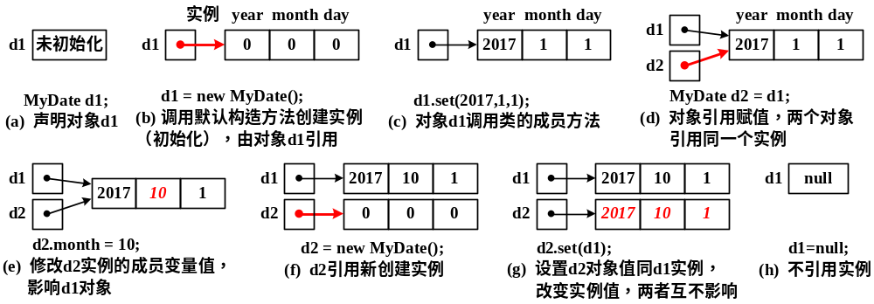
4. 对象的引用模型

Slide 10
【例3.1】声明日期类
及使用日期对象。
【思考题3-1】① MyDate没有声明构造方法，为什么能够使用new MyDate()创建实例？
②如果toString()方法实现为如下，会怎样？
return year+'-'+month+'-'+day;
【答】 ②表达式year+'-'+month+'-'+day的运算结果类型是int，不能转换成String类型，改成year+"-"+month+"-"+day

Slide 11
3.2 类的封装性
3.2.1 构造方法与析构方法
3.2.2 对象的引用和运算
3.2.3 访问控制
3.2.4 静态成员
3.2.5 浅拷贝与深拷贝

Slide 12
3.2.1 构造方法与析构方法
声明及调用构造方法
  //指定参数的构造方法，参数与成员变量同名
  public MyDate(int year, int month, int day)
  { this.year = year; //this.year指成员变量，year指参数
  this.month = month; //this引用不能省略
  this.day = day;
  }
  MyDate d1 = new MyDate(2017,10,1);
默认构造方法
  public MyDate()

Slide 13
3.拷贝构造方法
public MyDate(MyDate date)
{
this.year = date.year;
this.month = date.month;
this.day = date.day;
}
调用语句如下：
  MyDate d2 = new MyDate(d1);
功能相当于以下两句：
  MyDate d2 = new MyDate();
  d2.set(d1);

Slide 14
4. 构造方法重载
public MyDate(int year, int month, int day)
public MyDate()
{ this(1970,1,1); //this引用
}
public MyDate(MyDate date)
{ this(date.year, date.month, date.day);
}

Slide 15
5. 析构方法
用于释放实例并执行特定操作。一个类只能有一个析构方法，不能重载。
Java约定析构方法声明如下：
  public void finalize() //析构方法
  {
  语句序列;
  }

Slide 16
3.2.2 对象的引用和运算
this引用
  指代对象本身
    this
  访问本类的成员变量和成员方法
    this.成员变量
    this.成员方法([参数列表])
  调用本类重载的构造方法
    this([参数列表])
instanceof对象运算符
    d1 instanceof MyDate

Slide 17
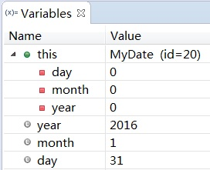
图3-2 查看this引用实例的
成员变量值

Slide 18
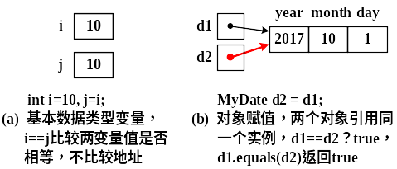
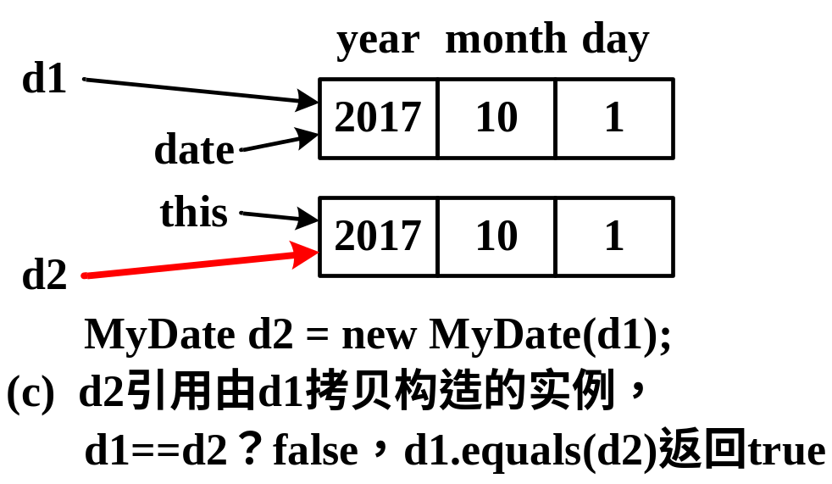
2. 对象的关系运算与比较相等

Slide 19
MyDate类的equals(date)方法
//比较this与date日期值是否相等
public boolean equals(MyDate date)
{
return this==date || date!=null &&
this.year==date.year &&
this.month==date.month &&
this.day==date.day;
//this指代调用当前方法的对象，通过this引用访问当前对象的成员变量，后三处this可省略
}

Slide 20
3.2.3 访问控制
类的访问权限：只有public和缺省两种 。
  public class MyDate
  class MyDate_ex
类中成员的访问权限
权限修饰符 | 同一类 | 同一包 | 不同包的子类 | 所有类
public(公有) | ✓ | ✓ | ✓ | ✓
protected(保护) | ✓ | ✓ | ✓
缺省 | ✓ | ✓
private(私有) | ✓

Slide 21
3.声明set()和get()方法存取对象的属性
d1.month=13; //没有语法错误，逻辑错误
private int year,month,day; //私有成员变量
void set(int year, int month, int day)
void set(MyDate date) //设置日期值，重载
int getYear() //获得年份
int getMonth() //获得月份
int getDay() //获得当月日期

Slide 22
3.2.4 静态成员
public class MyDate
{
private int year,month,day; //实例成员变量
private static int thisYear=2018;//静态成员变量
static //静态初始化块，类加载时执行一次
{
thisYear=2018;
}
public static int getThisYear() //静态成员方法
{
return thisYear; //访问静态成员变量
}
}
//注意：① 在静态成员方法体中，不能访问实例成员，不能使用this引用。 ② static不能修饰方法的局部变量。

Slide 23
【例3.2】封装的日期类。
本例目的：以MyDate类为例，演示类的封装。
技术要点：
  重载构造方法；
  为成员变量和成员方法设置访问控制权限；
  使用this引用增强程序的可维护性；
  声明静态成员。

Slide 24
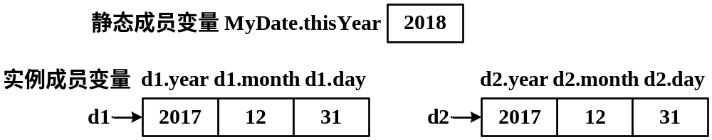
【例3.2】封装的日期类。
(1) 实例成员与静态成员
图3-4 实例成员变量与静态成员变量的存储结构不同

Slide 25
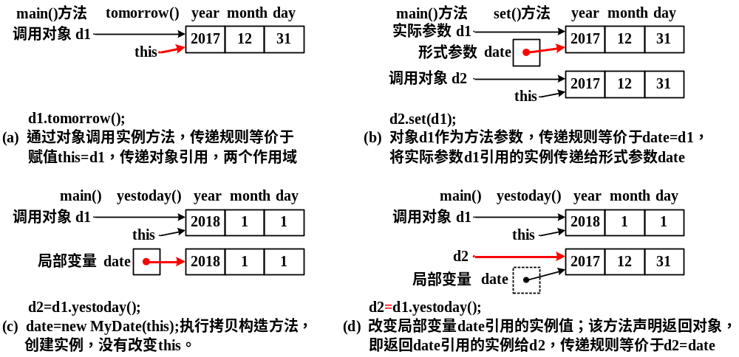
(2) 方法调用和返回时传递对象引用
图3-5 方法调用与返回时传递对象引用

Slide 26
【例3.2】封装的日期类。
(3) 日期类的设计问题讨论
(4) 类封装的优点
【思考题3-2】增加方法，public：
int getWeek() //返回this对应的星期几，范围为0～6
String toWeekString() //返回this对应星期几的中文字符串
boolean before(MyDate date) //判断this是否在date日期之前
MyDate daysAfter(int n) //返回this之后n天的日期
MyDate daysBefore(int n) //返回this之前n天日期
int yearsBetween(MyDate date) //返回this与date日期相距的年数
int monthsBetween(MyDate date) //返回this与date日期相距的月数
int daysBetween(MyDate date) //返回this与date日期相距的天数

Slide 27
3.2.5 浅拷贝与深拷贝
浅拷贝，成员变量逐域赋值
public MyDate(MyDate date)
{
this.year = date.year;
this.month = date.month;
this.day = date.day;
}

Slide 28
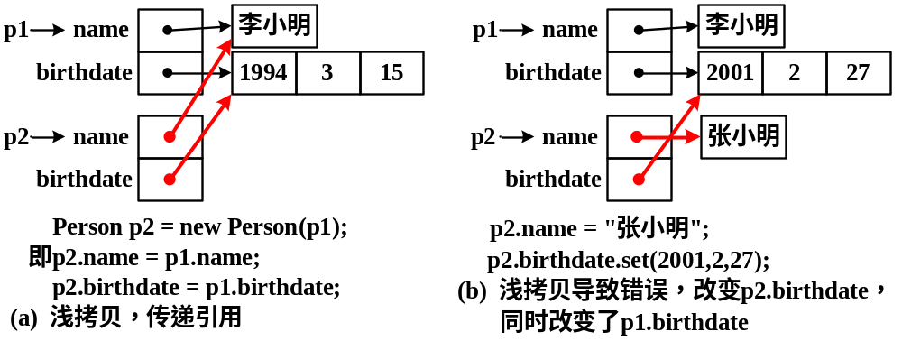
Person类的拷贝构造方法
String name; MyDate birthdate;
public Person(Person per) //拷贝构造方法
{ this.name = per.name;
this.birthdate = per.birthdate; //引用赋值
}

Slide 29
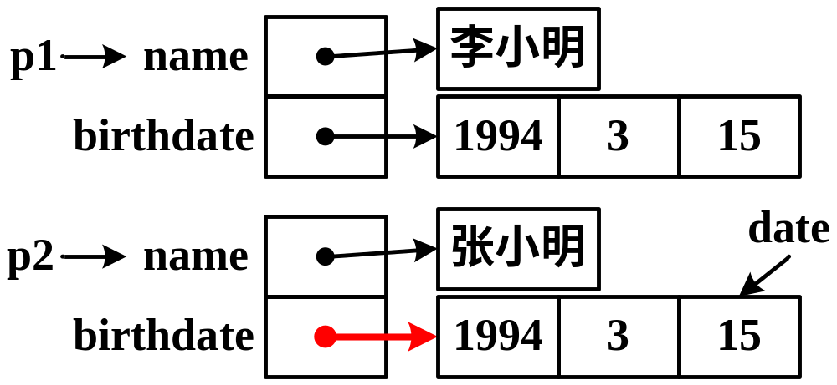
2. 深拷贝
p2.birthdate = new MyDate(p1.birthdate);
public Person(Person per)
{ this.name = per.name;
this.birthdate = new MyDate(per.birthdate);//创建实例
}

Slide 30
Java没有提供默认拷贝构造方法
问题：为什么Java不提供默认拷贝构造方法？
【答】由于Java的类采用引用模型，当对象作为方法参数和返回值时，传递对象引用，不需要复制对象，没有执行拷贝构造方法。
C++语言提供默认拷贝构造函数。当对象作为函数参数和返回值时，需要复制对象（结构），默认执行拷贝构造方法。

Slide 31
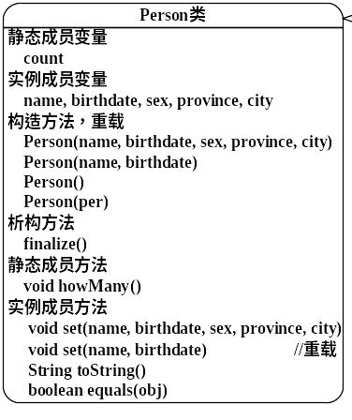
【例3.3】 Person类。
本例目的：声明Person类作为父类，为子类提供具有共同属性的通用功能设计。
技术要点：
  采用封装技术；
  当类的成员变量是对象时，研究深拷贝问题。
MyEclipse设置编译路径：包含例3.2项目。

Slide 32
【思考题3-3】
为Person类增加以下方法：
int getAge(int year) //返回在year年的年龄
int getAge() //返回今年的年龄，重载
int olderThen(Person per) //返回this与per
//的年龄差值，按年龄比较对象大小
boolean equals(Person per) //比较this与
// per引用实例对应成员变量值是否相等

Slide 33
比较当前对象与对象per是否相等
public boolean equals(Person per)
{
return this==per || per!=null &&
this.name.equals(per.name) &&
this.birthdate.equals(per.birthdate)
&& ……;
}

Slide 34
3.3 类的继承性
3.3.1 由继承派生类
3.3.2 继承原则及作用
3.3.3 子类的构造方法

Slide 35
3.3.1 由继承派生类
[修饰符] class 类<泛型> [extends 父类] [implements 接口列表]
public class Student extends Person
{
String speciality; //专业
}

Slide 36
【例3.4】 Student类继承Person类
MyEclipse设置编译路径：包含例3.2、例3.3项目。
Person per = new Person("李小明", new MyDate(1994,3,15));
Student stu = new Student(); //默认构造方法，执行Person()
stu.set("张莉", new MyDate(1998,4,5)); //调用父类的成员方法
stu.speciality="计算机";
Student.howMany(); //执行Person.howMany()
System.out.println(per.toString()+"；"+stu.toString());
stu.finalize(); //继承父类的析构方法
Student.howMany();

Slide 37
【思考题3-4】
① 已经为stu.speciality赋值了，为什么没有输出它？怎样为Student类增加的speciality成员变量设置并输出值？
② Student.howMany()方法怎样为Student类的实例计数？

Slide 38
3.3.2 继承原则及作用
继承原则
  子类继承父类的成员变量
  子类继承父类除构造方法以外的成员方法，包括实例成员方法和静态成员方法，包括析构方法。
  子类不能继承父类的构造方法
  子类可以增加成员，可以重定义从父类继承来的成员，但不能删除它们。

Slide 39
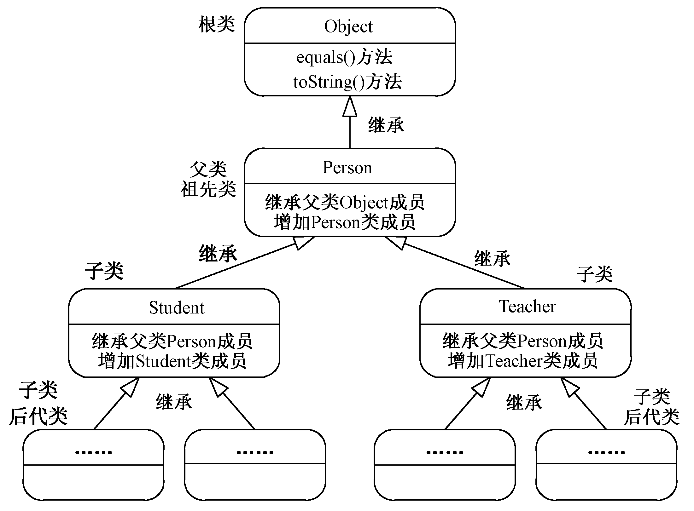
2. 继承的作用
单继承，树结构

Slide 40
3. Object类
public class Object
{
public Object() //构造方法
public String toString() //描述对象
public boolean equals(Object obj)//比较对象相等
protected void finalize() throws Throwable
}
Java中的类都是Object的子类
public class Person extends Object
【思考题】Object()有什么作用？
Object obj = new Object()；

Slide 41
4. 子类对父类成员的访问权限
  子类不能访问父类的私有成员（private）。
  子类能够访问父类的公有成员（public）和保护成员（protected）。
  子类对父类的缺省权限成员的访问控制，以包为界分两种情况，可以访问当前包中

Slide 42
3.3.3 子类的构造方法
使用super()调用父类构造方法
  super([参数列表])
  public Student(String name, MyDate birthdate, String spec)
  {
  super(name, birthdate); //调用父类同参数的构造方法
  this.speciality = spec;
  }
默认执行super()
  public Student() //Java提供的默认构造方法
  {
  super(); //调用父类构造方法Person()
  }

Slide 43
子类的构造方法没有调用super()或this()，将默认执行super()
public Person()
{ super(); //调用父类构造方法Object()
}
public Student()
{
super(); //默认调用
this.speciality="";
}

Slide 44
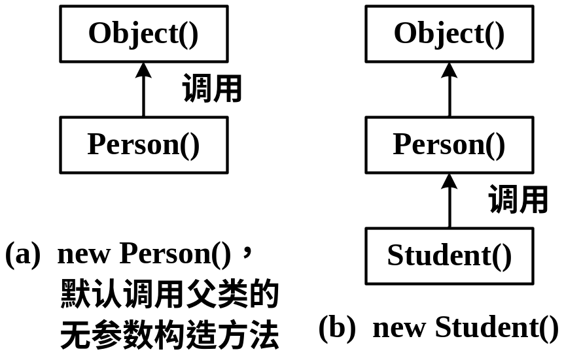
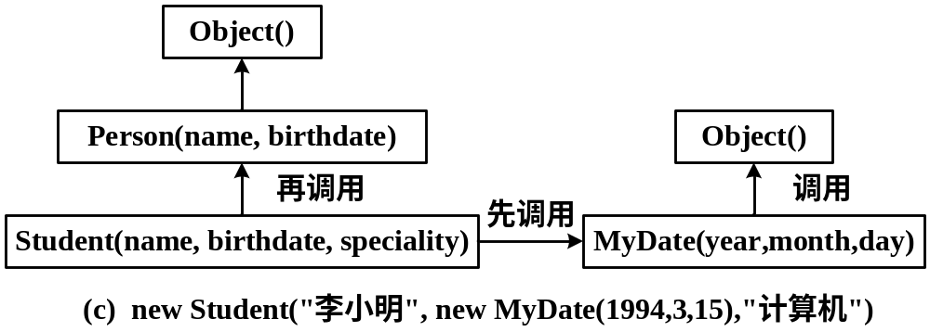
图3-8 子类构造方法逐个调用成员对象和父类的构造方法

Slide 45
3.4 类的多态性
3.4.1 子类声明多态成员
3.4.2 类型的多态
3.4.3 何时确定执行哪个多态方法？怎样执行？
3.4.4 多态的方法实现

Slide 46
3.4.1 子类声明多态成员
原则
（1）子类声明的成员变量与父类同名，则隐藏
（2）子类声明的成员方法与父类同名：
  如果参数列表相同，则覆盖（override）；
  如果参数列表不同，则重载（overload）。
多态成员，默认访问子类声明的成员。

Slide 47
2. super引用
（1）调用父类的构造方法
  super([参数列表])
（2）引用父类同名成员
  super.成员变量 //引用父类成员变量（被隐藏）
  super.成员方法([参数列表])
  //调用父类成员方法（被覆盖）
注意：在静态方法中不能使用super。

Slide 48
【例3.5】 Student类重定义从父类继承来的成员，类的多态性。
本例目的：声明Student类继承Person类，增加具有个性属性的特定功能设计；重定义从父类继承来的成员，演示在类的继承关系下的多态设计。
技术要点：两种多态：
  隐藏父类成员变量；
  重载、覆盖父类成员方法。

Slide 49
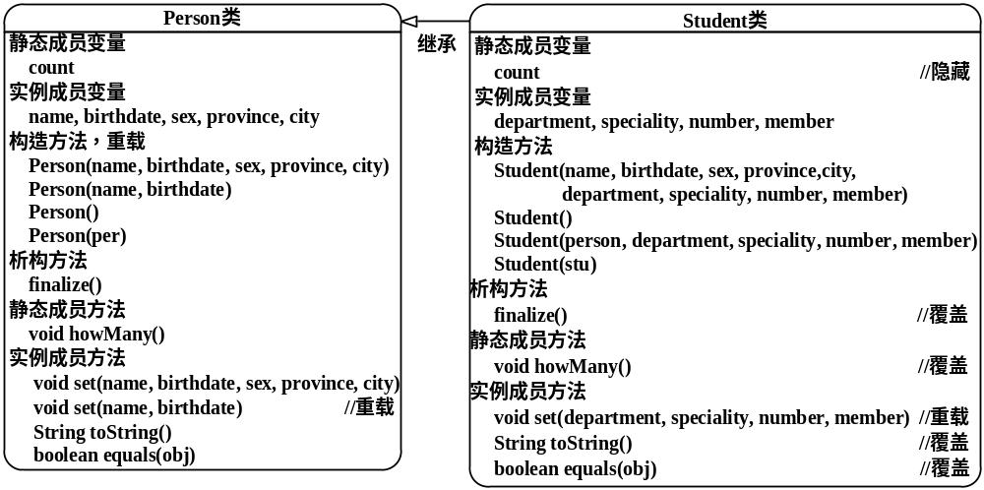
【例3.5】 Student类重定义从父类继承来的成员，类的多态性。

Slide 50
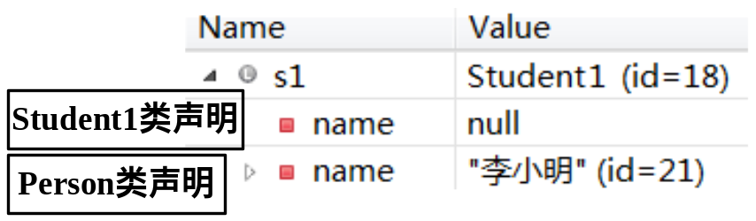
思考题1
public class Student1 extends Person
{
private String name;
public Student1(String name)
{
super(name);
}
public String toString()
{
return this.name;
}
public static void main(String[] args)
{
Student1 s1=new Student1("李小明");
System.out.println(s1.toString());
} ①运行结果？为什么？
} ② toString()方法与父类的toString()方法声明和实现相同，省略时，运行结果是什么？为什么？
//隐藏
//赋值Person的name
//覆盖
//取值Student的name
return super.toString()+","+this.name;
//输出两者
public class Person
{
private String name;
public Person(String name)
{ this.name = name;
}
public String toString()
{ return this.name;
}
}
  null。
  李小明。

Slide 51
思考题1
public class Student1 extends Person
{
private String name; //隐藏
public Student1(String name)
{ super(name);
}
public static void main(String[] args)
{
Student1 s1=new Student1("李小明");
System.out.println(s1.toString());
}
} //运行结果？
public class Person
{
private String name;
public Person(String name)
{ this.name = name;
}
public String toString()
{ return this.name;
}
}
  李小明
  因为，构造方法为Person的name赋值；Student类继承toString()方法，取Person的name值。

Slide 52
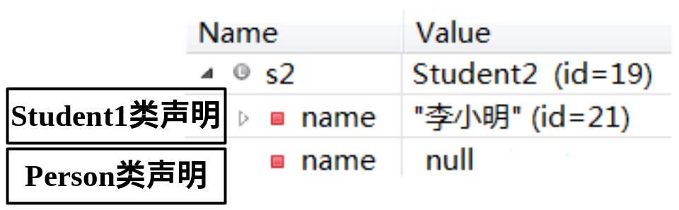
思考题2
public class Student2 extends Person
{
private String name; //隐藏
public Student2(String name)
{ this.name = name;
}
public String toString() //覆盖
{ return this.name;
}
public static void main(String[] args)
{
Student2 s2 = new Student2("李小明");
System.out.println(s2.toString());
}
} ①运行结果？为什么？
② toString()方法与父类的toString()方法声明和实现相同，省略时，运行结果是什么？为什么？
public class Person
{
private String name;
public Person(String name)
{ this.name = name;
}
public Person()
{ this(null);
}
public String toString()
{ return this.name;
}
}
  李小明。
  null。

Slide 53
3.4.2 类型的多态
子类对象即是父类对象
  new Student() instanceof Person //true
  new Person() instanceof Student //false
父类对象引用子类实例
  Person per = new Student(); //赋值相容
  Student stu = new Person(); //语法错
  Object obj = new Person(); //赋值相容

Slide 54
已知Person类声明 int olderThen(Person per)
Person类的形式参数per可获得其子类Student的对象引用。
Person per = new Person(…);
Student stu1=new Student(…), stu2=new Student(…) ;
per.olderThen(stu1) //参数为子类对象，赋值相容，
//参数传递等价于“形式参数per = 实际参数stu1”
【思考题】以下调用是否正确？为什么？
stu1.olderThen(per)
stu2.olderThen(stu1)
//子类对象调用父类方法，参数为父类对象
//子类对象调用父类方法，参数为子类对象，
参数赋值相容

Slide 55
3.4.3 何时确定执行哪个多态方法？怎样执行？
编译时多态性和运行时多态性
  方法重载都是编译时多态。
  方法覆盖表现出两种多态性，当对象引用本类实例时，为编译时多态，否则为运行时多态。
  Person per = new Person(……);
  per.toString() //执行Person类的toString()
  Student stu= new Student(……);
  stu.toString() //执行Student类的toString()

Slide 56
2. 运行时多态的意义及其执行过程
Object obj = new Student(…);
//父类对象obj引用子类实例
obj.toString() //执行谁的toString()？
//编译器认为执行Object的toString()
//运行系统希望执行obj引用实例所属类Student的toString()

Slide 57
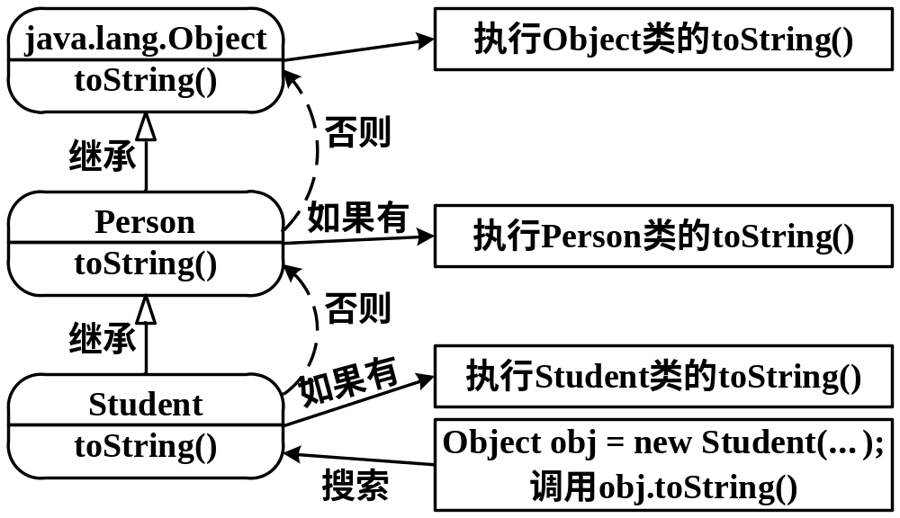
图3-10 寻找(new Student()).toString()匹配的执行方法

Slide 58
2. 运行时多态的意义
再问，以下语句结果会怎样？
  Person per = new Student(……);
  per.set(“经济管理系”,“信息管理专业”,“003”,true);
  //语法错，因为 Person类没有声明该方法
父类对象只能执行那些在父类中声明、被子类覆盖了的子类方法，不能执行子类增加的成员方法。
Object类对象obj只能调用Object类声明的方法，如toString()和equals()等方法。
运行时多态的意义:
  在父类中约定通用的方法声明，为子类提供默认实现；
  子类覆盖提供不同的方法实现。

Slide 59
3.4.4 多态的方法实现
多态的toString()方法
  Object类声明以下，作用是为子类提供默认toString()方法。
  public String toString() //返回当前对象的描述字符串
  {
  return this.getClass().getName() + "@" +
  Integer.toHexString(this.hashCode());
  }
  不能满足子类的个性要求。所以一个类需要覆盖父类或Object类的toString()方法，给出符合自己类需求的方法实现。

Slide 60
2. 多态的equals(Object)方法
(1) Object类声明equals(Object)方法
public boolean equals(Object obj)
{
return this == obj;
}
作用是：
  为子类提供默认equals(Object)方法。
  为子类覆盖提供方法声明，运行时多态。
String类覆盖equals(Object)方法。

Slide 61
(2) 子类覆盖Object类的equals(Object)方法
<1> Person类不需要声明equals(Person)方法,
  boolean equals(Person per) //Person类声明，比较对象值
  boolean equals(Object obj)//继承Object，比较对象引用
两者重载，编译时多态，调用如下：
  Person per1 = new Person("李小明", …));
  Person per2 = new Person(per1); //深拷贝
  per1.equals(per2)//调用equals(Person)，结果true，正确
  Object obj = new Person(per1); //深拷贝
  per1.equals(obj) //调用equals(Object)，结果为false，
  //逻辑错误，仅比较对象引用，算法不适合子类（单步调试）

Slide 62
<2> Person类必须覆盖equals(Object)方法
public boolean equals(Object obj)
{
if (this==obj)
return true;
//当obj引用实例属于Person及其子类，包含Student实例
if (obj instanceof Person)
{ Person per = (Person)obj; //强制类型转换
return this.name.equals(per.name) && //谁的？
this.birthdate.equals(per.birthdate) && …;
}
return false;
}
String、MyDate类

Slide 63
【思考题】 ① 理解运行时多态
以下调用哪个类的equals(Object)方法？运行结果如何？为什么？
Person per = new Person("李小明",…);
Object obj = new Person(per);
obj.equals(per)
obj = new Object();
obj.equals(per)
//调用Person类的equals(Obj)，true
//调用Object类的equals(Obj)，比引用， false

Slide 64
【思考题】 ② 子类对象
与父类对象的可比性。
设Student类继承父类Person的equals(Object)方法，以下调用分别比较哪些成员变量？结果是否正确？为什么？
Person per = new Person("李小明", MyDate(…));
Student stu1 = new Student(per,…),
stu2 = new Student(per,…);
per.equals(stu1)
stu1.equals(per)
stu2.equals(stu1)
Student类比较两对象相等的规则同其父类，不能满足子类要求。
//父类与子类实例比较，参数赋值相容，
仅比较Person成员变量，结果为true
//子类与父类实例比较，仅比较Person成
员变量，结果为true
//子类与子类实例比较，仅比较Person成
员变量，结果为true，逻辑错误

Slide 65
（3）子类扩展父类的equals(Object)方法
//Student类覆盖equals(Object)方法，与父类对象不可比
public boolean equals(Object obj)
{
if (this==obj) return true;
if (obj instanceof Student) //不包含Person实例
{ Student s = (Student)obj;
return super.equals(s) &&
this.department.equals(s.department) &&
this.speciality.equals(s.speciality) &&
this.number.equals(s.number) &&
this.member==s.member;
}
return false;
}
stu1.equals(per) //执行Student比较规则，参数是Person实例，不是要找的对象，不用比较成员变量，结果为false
《Java程序设计实用教程(第5版)》第3章 <number>

Slide 66
☆【习题解答习3.5】 Object类为什
么要声明equals(Object)方法？
设Person类声明equals(Person)
比较当前对象与对象per是否相等
<1> Student类继承父类的equals(Person)
  Person per = new Person("李小明", …));
  Student stu1 = new Student(…),
  stu2 = new Student(…);
  stu1.equals(per) //子类对象调用父类方法
  stu2.equals(stu1)//语义错，没有比较自己的变量

Slide 67
☆ <2> Student类声明 equals(Student)方法
设Person类声明equals(Person)
public boolean equals(Student stu) //重载
{
return this==stu || stu!=null && super.equals(stu) &&
this.department.equals(stu.department) && ……;
}
stu1.equals(per) //执行equals(Person)，由父类提供比较规则
stu2.equals(ser1) //执行equals(Student)，由子类提供比较规则
结论：① 不必要，因为Person参数可接受Student实例。
② 不能运行时多态
Person per1 = new Student(…), per2 = new Student(…);
//父类对象引用子类实例
per1.equals(per2) //编译时多态，执行equals(Person)，语义错

Slide 68
☆ <3> Student类覆盖 equals(Person)方法
解决，两者合而为一。Student类声明如下：
  boolean equals(Person per) //覆盖，运行时多态
推而广之，每个类应该覆盖父类的equals()方法，参数是父类对象。
  Person类覆盖Object类的equals(Object)方法；
  Student类再覆盖父类的equals(Object)方法。
所以，每个类应该覆盖父类或祖先类Object的equals(Object)方法，表现运行时多态。

Slide 69
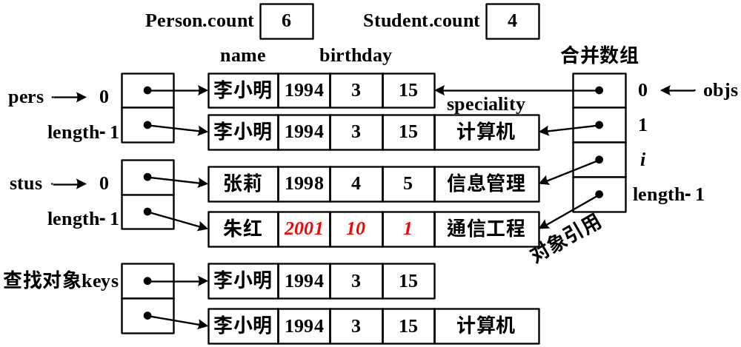
【例3.6】对象数组的输出、
查找算法和合并。
  ① 对象数组元素赋值，对象引用赋值。
  public static void main(String[] args)

Slide 70
② 参数类型Object[]，适用于对象数组，基础是运行时多态
//输出对象数组
public static void print(Object[] objs)
{
for(int i=0; i<objs.length; i++)
if(objs[i]!=null) //objs[i]引用任何实例
System.out.println(objs[i].toString()); //toString()方法运行时多态
}
//MyEclipse设置编译路径：例3.2、例3.3、例3.5。

Slide 71
② Object[]适用于对象数组
//返回合并的对象数组，通用功能
public static Object[] concat(Object[] objs1,
Object[] objs2)
{
Object[] result = new
Object[objs1.length+objs2.length];
for (j=0; j<objs1.length; j++)
result[i++] = objs1[j]; //对象引用赋值
for (j=0; j<objs2.length; j++)
result[i++] = objs2[j];
return result; //返回对象数组引用
}

Slide 72
② Object[]适用于对象数组的
基础是运行时多态
//输出objs对象数组中所有与key相等的元素，
//顺序查找算法，equals(Object)方法应用
public static void print(Object[] objs, Object key)
{
for(int i=0; i<objs.length; i++)
if(objs[i]!=null && key.equals(objs[i]))
//equals()运行时多态，执行key比较规则
System.out.println(objs[i].toString());
}
【问】采用objs[i].equals(key)进行比较，含义和结果是否相同？

Slide 73
③ 调用equals()方法的对象
决定比较规则
if(key.equals(objs[i]))//一次查找，比较规则相同
Person per = new Person("李小明", new MyDate(1992,3,15));
Student stu = new Student(per, "计算机");
Person key = new Person(per); //key引用Person实例
key.equals(per) //执行Person比较规则
key.equals(stu) //执行Person比较规则，与子类实例比较
查找结果：
  李小明,1994年03月15日,,,
  李小明,1994年03月15日,,,,,计算机,
key = new Student(per, "计算机"); //key引用Student实例
key.equals(per) //执行Student比较规则，与per不可比，返回false
key.equals(stu) //执行Student比较规则
查找结果：
  李小明,1994年03月15日,,,,,计算机,

Slide 74
③ 调用equals()方法的对象
决定比较规则
if(objs[i].equals(key)) ]))
//一次查找，比较规则不同
objs[0].equals(key)
  //若objs[0]引用Person实例，执行Person比较规则
objs[1].equals(key)
  //若objs[0]引用Student实例，执行Student比较规则

Slide 75
【思考题3-5】②增加方法
void print(Object[][] objs) //输出二维对象数组
Object search(Object []objs, Object key)//查找首个
Object[] searchAll(Object[] objs, Object key)
void removeAll(Object[] objs, Object key)//删除
boolean equals(Object[] x, Object[] y)
//比较x、y数组各对应元素值是否相等
double average(Person[] pers) //平均年龄
Person oldest(Person[] pers) //年龄最大的对象

Slide 76
【思考题3-5】对象数组查找， 【习题解答习3.6】
Object search(Object[] objs, Object key)
{
for(int i=0; i<objs.length; i++)
if(key.equals(objs[i]))//equals()运行时多态
return objs[i];
return null; //查找不成功
}
【问题】参数key已经引用一个实例，为什么还要找它？key引用的实例与最终找到的实例有什么不同？

Slide 77
只比较姓名作为对象相等依据， 【习题解答习3.5】
public boolean equals(Object obj)
{
return this==obj || obj!=null &&
obj instanceof Person &&
this.name.equals(((Person)obj).name);
}
则以下两个Person对象相等：
  new Person("张小莉")
  new Student("张小莉", new MyDate(1991,5,1), "电子信息")

Slide 78
3.5 类的抽象性
3.5.1 用继承刻画包含关系
3.5.2 抽象类
3.5.3 最终类

Slide 79
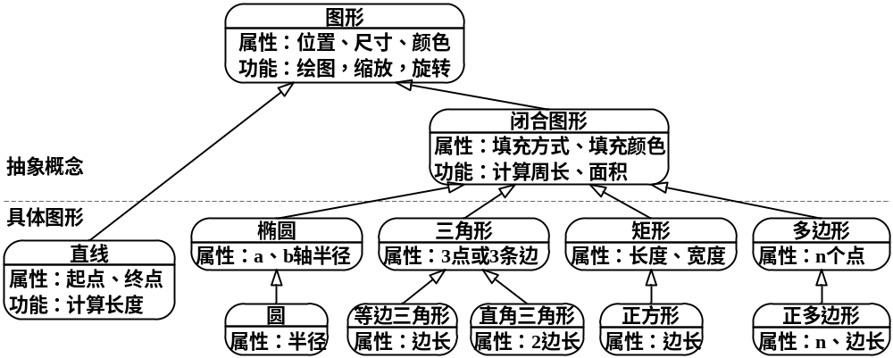
3.5.1 用继承刻画包含关系
        图3-12 多种图形间的包含关系

Slide 80
3.5.2 抽象类
声明抽象类与抽象方法
  //闭合图形抽象类
  public abstract class ClosedFigure
  {
  public abstract double area(); //计算面积，抽象方法，以分号";"结束
  }

Slide 81
3.5.2 抽象类
抽象类的特点
  构造方法、静态成员方法不能被声明为抽象方法。
  一个非抽象类必须实现从父类继承来的所有抽象方法。
  不能创建抽象类的实例。例如：
  ClosedFigure cfig = new ClosedFigure(); //语法错
抽象类与抽象方法的作用

Slide 82
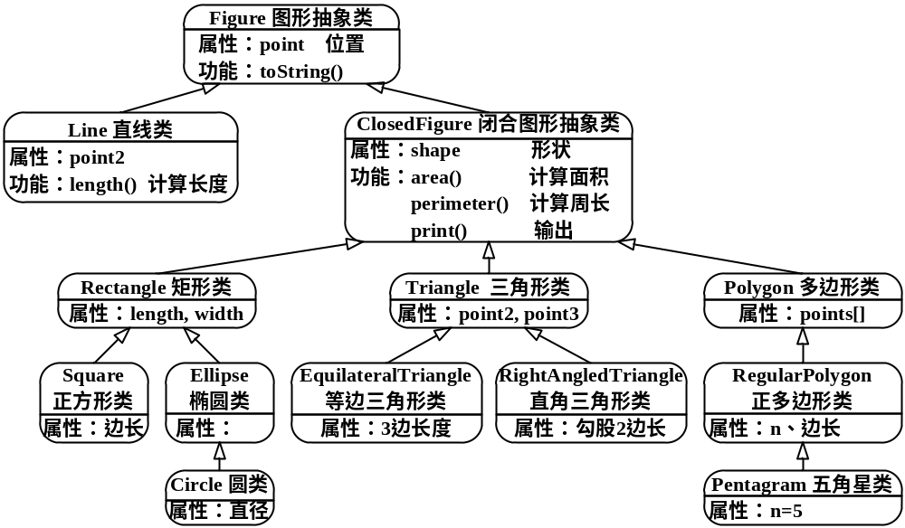
【例3.7】 图形抽象类及其子类
图3-13 用继承刻画多种图形间的包含关系

Slide 83
【例3.7】 图形抽象类及其子类
（1）Point 坐标点类
（2） Figure 图形抽象类
（3） Line 直线类
（4） ClosedFigure 闭合图形抽象类
【思考题3-7】 ④ Rectangle矩形类
（5） Triangle 三角形类
（6） Polygon 凸多边形类

Slide 84
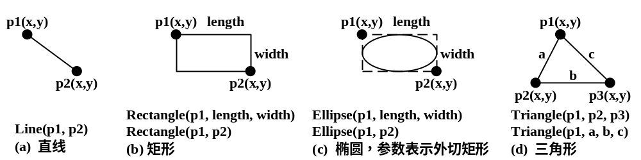
图3-14 各种图形构造方法的参数说明

Slide 85
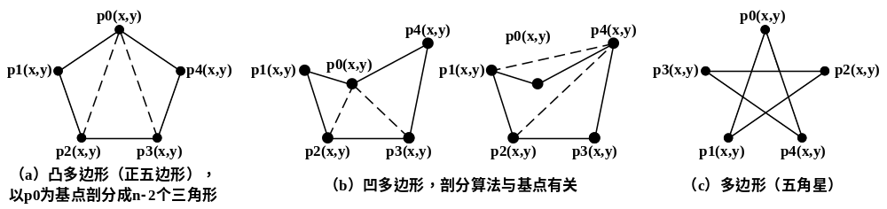
图3-15 计算多边形面积的剖分算法

Slide 86
(7) 抽象类的对象引用子类实例
Point p1 = new Point(100,100);
ClosedFigure cfig = new Triangle(p1, new Point(100,130), new Point(140,130)); //三角形
cfig.print(); //显示三角形属性，其中cfig.perimeter()计算三角形周长，cfig.area()计算三角形面积
Point pentagon[]={p1, new Point(200,100), new Point(250,150), new Point(200,200),
new Point(100,200)};
cfig = new Polygon(pentagon); //五边形
cfig.print();

Slide 87
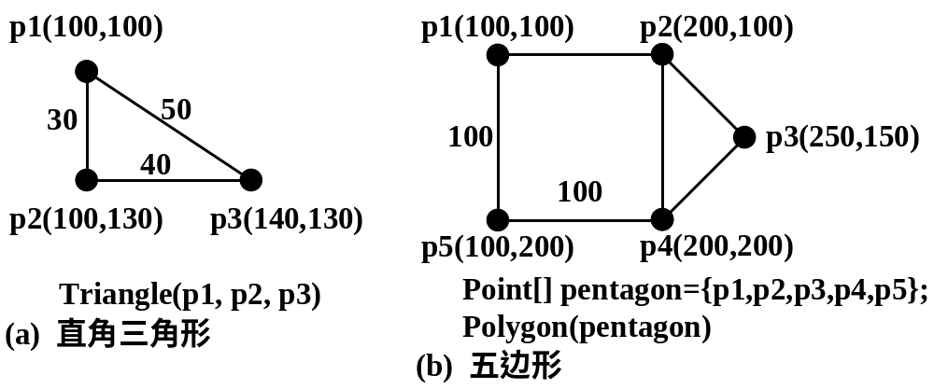
构造三角形和五边形并计算面积

Slide 88
【思考题3-6】
① Figure类增加以下抽象方法， public ：
  abstract void draw(java.awt.Graphics g);//绘图
  abstract void revolve(int angle); //旋转，角度
  abstract void zoom(int percentage); //缩放，百分比
② Line类增加以下方法， public：
  boolean contains(Point point) //判断point点在直线上
  Point intersects(Line line) //返回直线相交的点
  double distance(Point point)//从point点到this直线距离

Slide 89
【思考题3-6】
③ ClosedFigure类增加以下方法 ， public：
  int compareTo(ClosedFigure cfig)
  //按面积比较大小
  abstract boolean contains(Point point);
  //判断point点是否在this闭合图形区域内
④ 声明Rectangle矩形类、Ellipse椭圆类等，继承关系见图3-13。//单元测验Rectangle

Slide 90
3.5.3 最终类
声明最终类，不能被继承
  public final class Math //数学类，最终类
  public class MyMath extends Math //语法错
  public final class Circle extends Ellipse //最终类
声明最终方法，不能被子类覆盖
  public class Square extends Ellipse //非最终类
  {
  public final double area() //最终方法
  }

Slide 91
实验3 类的封装、继承和多态
目的：类的封装、继承、多态和抽象性。
要求：
  掌握类的封装措施，理解对象的引用模型；
  掌握类的继承原则，使用重载和覆盖等多态设计可复用方法，理解运行时多态；
  理解抽象类和最终类的作用。
重点：类的封装、继承原则，重载和覆盖等多态，运行时多态性。
难点：运行时多态性。

Slide 92
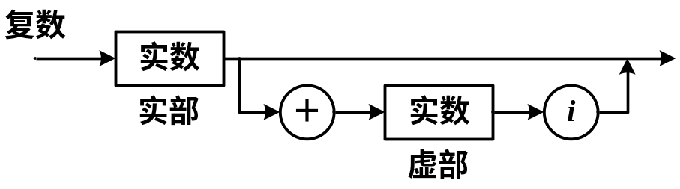
【实验题3】复数类
public class Complex
{
double real, imag; //实部，虚部
Complex(double real, double imag)
Complex(double real) //构造方法重载
Complex()
Complex(String str) //由字符串构造对象
Complex(Complex complex) //拷贝构造方法
String toString() //对象的字符串描述
double getModel() //返回复数对象的模
void add(Complex complex) //加，改变this
void subtract(Complex complex) //减，改变this
boolean equals(Object obj) //比较相等
} //习题解答实验题3-1

Slide 93
【实验题3】银行账户类
public class Account //账户类
{
private String name; //储户姓名
private double balance; //账户余额
public Account(String name) //构造方法
public String getName() //返回账户名
public double balance() //查看账户余额
public boolean put(double value)//存款，存入金额
public double get(double value)
//取款，参数为取款金额，返回实际取到金额
}

Slide 94
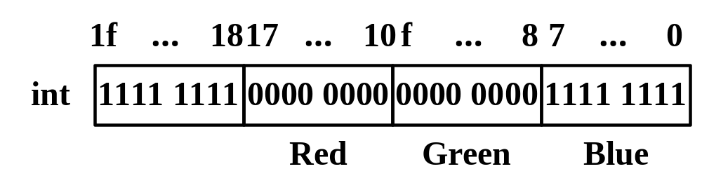
【实验题3】颜色类
Color(0,0,0) //黑色
Color(255,0,0) //红色
Color(0,255,0) //绿色
Color(0,0,255) //蓝色
Color(255,255,255) //白色

Slide 95
【实验题3】颜色类
public class Color //颜色类
{
private int value; //颜色值
public Color(int rgb) //以整数表示的颜色值构造
Color(int red, int green, int blue) //以三元色值构造
int getRGB() //颜色的RGB值
int getRed() //颜色的红色值
int getGreen() //颜色的绿色值
int getBlue() //颜色的蓝色值
String toString() //对象描述字符串
}

Slide 96
【实验题3】像素类
像素是一个带颜色的坐标点。声明像素类，继承Point
public class Pixel extends Point //像素类
{
private Color color; //像素颜色
public Pixel(int x, int y, Color color)
public Pixel(Point point, Color color)
public Pixel()
public String toString()
}

Slide 97
【实验题3】Student类增加功能
学号以各专业、年级分类自动编号。
实现以多种条件进行查找，例如，只比较姓名，查找姓“李”的人，查找某年出生的人，查找某省某市人，等等。
增加多门成绩变量；按照专业分别统计不同班级的学生成绩。
//课程设计

